Slide 1
ISTITUTO COMPRENSIVO
DI
SAN DAMIANO D’ASTI
Anno scolastico 2016 -2017
Realizzato da AVIDANO CLAUDIA
- Animatore digitale -

Slide 2
BULLISMO
E’ una forma di comportamento sociale di tipo violento e intenzionale,
di natura sia fisica che psicologica, oppressivo e vessatorio, ripetuto
nel corso del tempo e attuato nei confronti di persone considerate
dal soggetto che perpetra l’atto in questione come bersagli facili e/o
incapaci di difendersi.
Wikipedia

Slide 3
Il coraggio è il fuoco e il bullismo è il fumo
Benjamin Disraeli
Educa i bambini e non sarà necessario punire gli uomini
Pitagora
Nessuno può farti sentire inferiore senza il tuo consenso
Eleanor Roosevelt

Slide 4
Ho giurato di non stare mai in silenzio, in qualunque luogo e in qualunque situazione in cui degli esseri umani siano costretti a subire sofferenze e umiliazioni.
Dobbiamo sempre schierarci. La neutralità favorisce l’oppressore, mai la vittima. Il silenzio aiuta il carnefice, mai il torturato.
Elie Wiesel
Il bullismo spezza i rami più belli che un ragazzo o una ragazza possiede. Poi il tempo passa e nasce un fiore nuovo. Chi non si arrende vince sempre. Il futuro che aspetta non lo si può deludere.
Ines Sansone

Slide 5
Per troppo tempo, la nostra società si è scrollata di dosso il bullismo etichettandolo come « un rito di passaggio». Questi atteggiamenti devono cambiare. Ogni giorno, gli studenti sono vittime di bullismo e hanno paura di parlare. Rompiamo questo silenzio e mettiamo fine al bullismo nelle scuole.
Linda Sanchez
(autrice di una proposta di legge federale negli Stati Uniti contro il bullismo)

Slide 6
AGLI INSEGNANTI E AI GENITORI:
AVETE TUTTO SOTTO I VOSTRI OCCHI. OCCORRE SOLO LA VOGLIA DI GUARDARE, DI VEDERE DAVVERO. E AI RAGAZZI E ALLE RAGAZZE CHE VIVONO QUESTO INFERNO, UN ABBRACCIO DA UN FRATELLO CHE VI DICE:
TENETE DURO, UN GIORNO L’INFERNO FINIRA’.
Massimo Gramellini

Slide 7
Consapevoli che il bullismo è un fenomeno in costante aumento e che, a dispetto di quanto si possa pensare, comincia già nella scuola dell’infanzia, le insegnanti dell’Istituto Comprensivo di San Damiano d’Asti hanno pensato di elaborare un «mini progetto» di educazione alle emozioni che coinvolgesse tutti gli ordini di scuola (infanzia, primaria, secondaria di primo grado) al fine di aiutare gli alunni, attraverso attività ludiche, a riconoscere i propri sentimenti riuscendo a comunicarli in piena libertà senza paura di pregiudizi.

Slide 8
DESCRIZIONE SINTETICA DEL PROGETTO EDUCARE ALLE EMOZIONI - primo incontro tra insegnanti dei vari ordini di scuola per documentarsi sul tema in oggetto e per raccontare eventuali esperienze vissute nelle proprie classi - presentazione di alcune attività ludico – didattiche da realizzare con gli alunni - scelta di classi campione (sezione ultimo anno scuola dell’infanzia, classi 3 C e 4 C della scuola primaria, classe 1 C della scuola secondaria di primo grado) - documentazione fotografica delle varie attività svolte e successiva rielaborazione - ultimo incontro tra insegnanti per un confronto

Slide 9
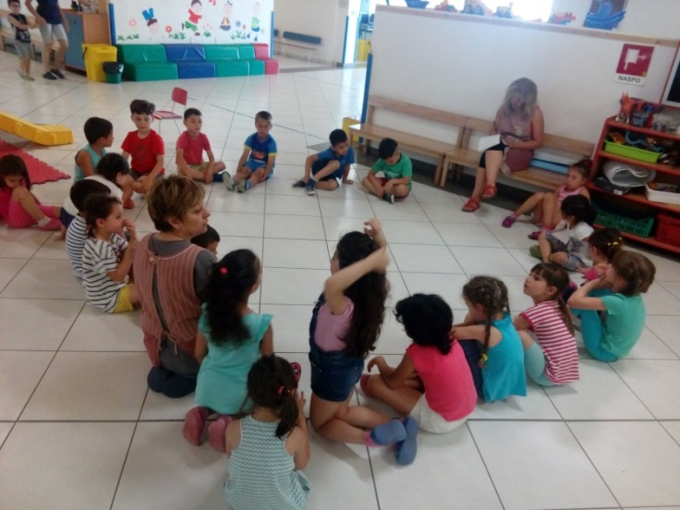
ATTIVITA’ SVOLTA DAI BAMBINI DI 5 ANNI – SCUOLA DELL’INFANZIA
I bimbi delle sezioni Gufetti e Leprotti sono stati coinvolti in questa attività molto divertente. Si sono seduti in cerchio attorno ad un grande foglio di carta da pacco e sono stati supportati a passarsi a turno il gomitolo creando sul foglio intrecci che sono stati fissati con del nastro adesivo.
I bambini hanno espresso i loro pensieri riguardo all’amicizia, al rispetto e alle regole dello star bene insieme.
IL GIOCO DEL GOMITOLO DI LANA

Slide 10
Chi sono per voi gli amici?
Sono i compagni
I compagni di sezione
Quando ci conosciamo
Quando dormiamo insieme
Puoi invitarli a casa tua
Come ci comportiamo con gli amici?
Bene
Siamo gentili
Facciamo i bravi
Ascoltiamo
Ci mettiamo d’accordo per giocare bene
Quando facciamo il cerchio facciamo i bravi
Quando qualcuno parla non si interrompe
Se parliamo tutti non si capisce niente
Quando gioco e c’è tanto rumore io non sento Mattia

Slide 11
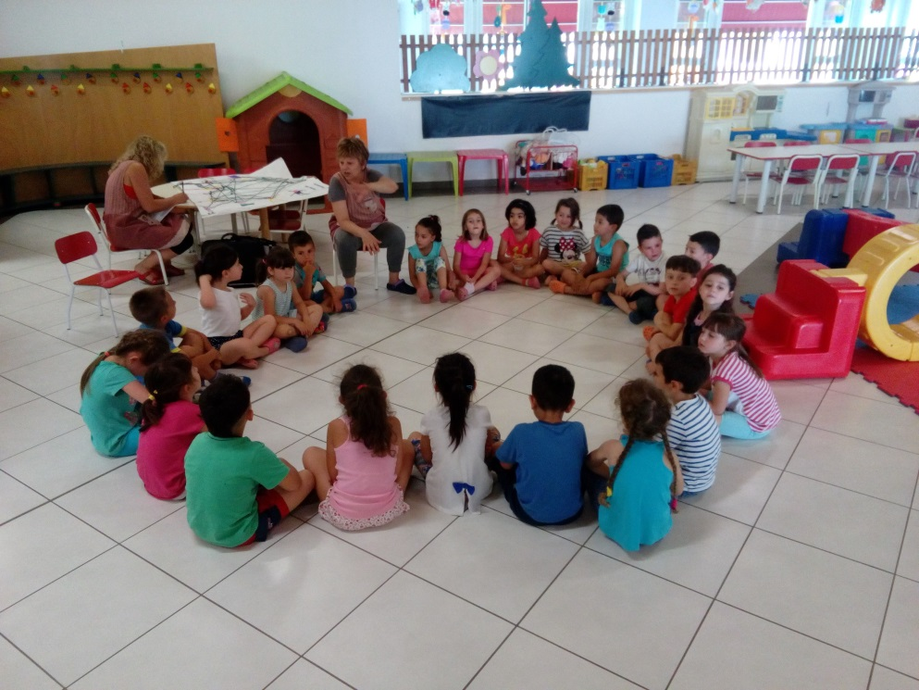
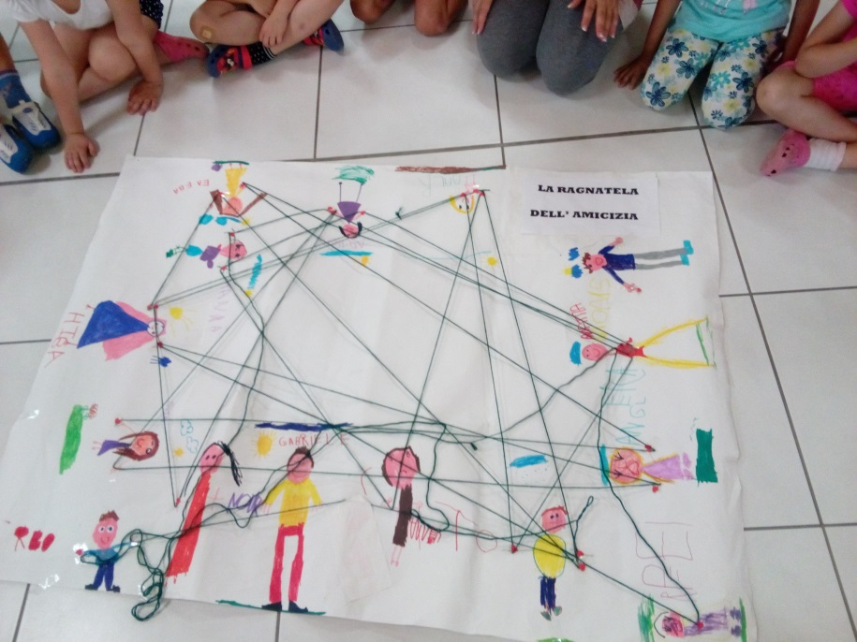
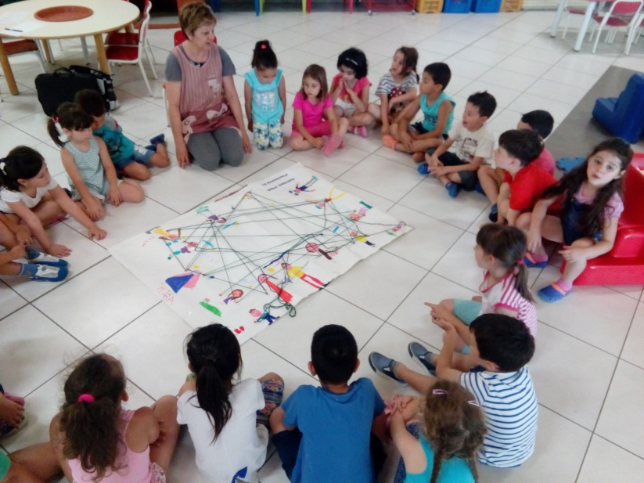
Il gioco del gomitolo era già
stato proposto ai bimbi all’inizio
dell’anno scolastico

Slide 12
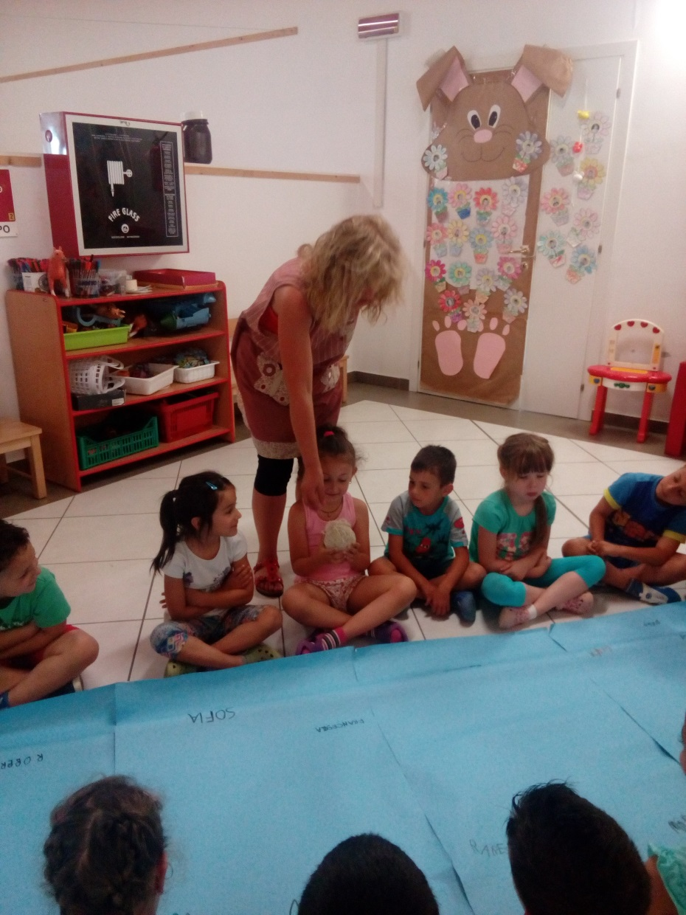
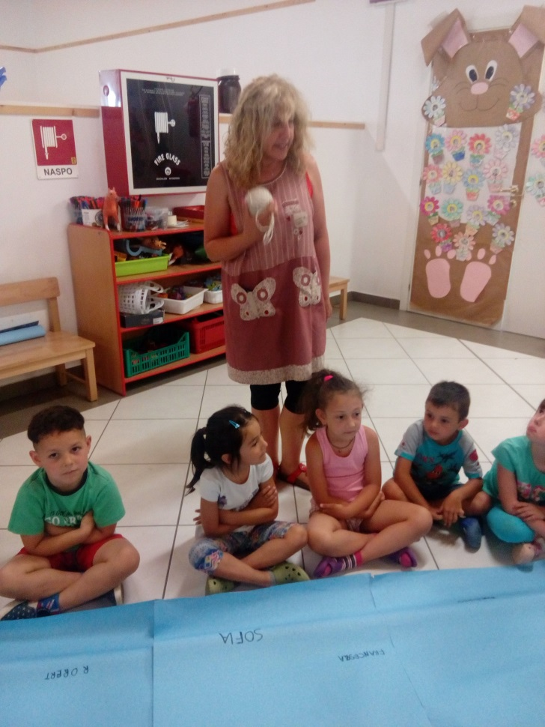
L’insegnante sceglie, dando una motivazione, la prima bambina che darà il via al gioco

Slide 13
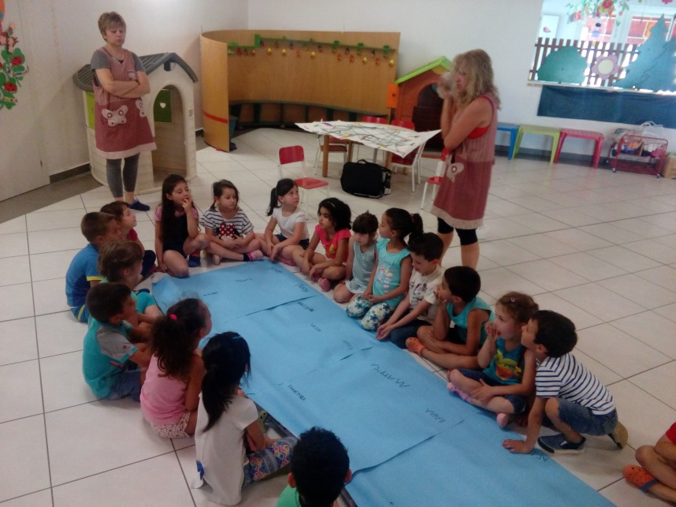
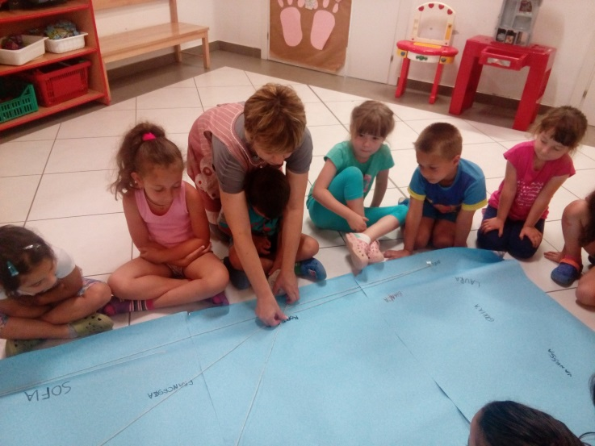
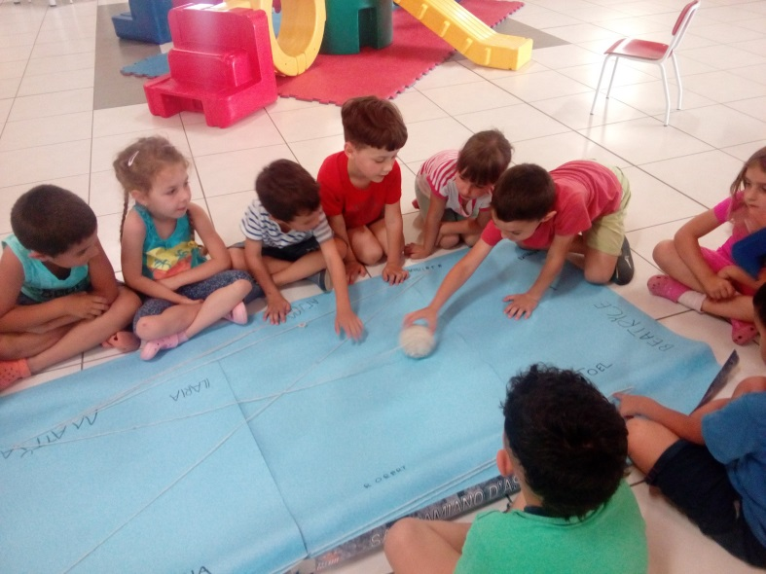
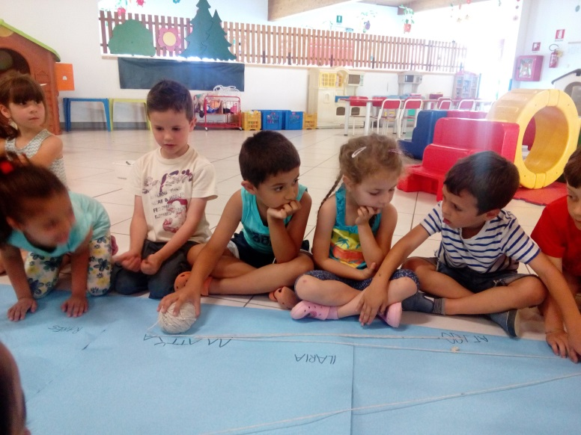

Slide 14
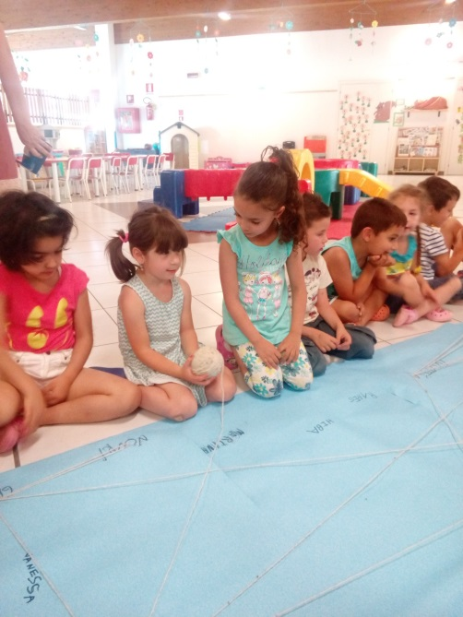
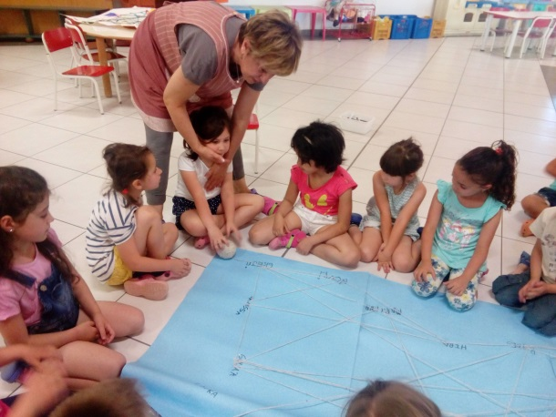
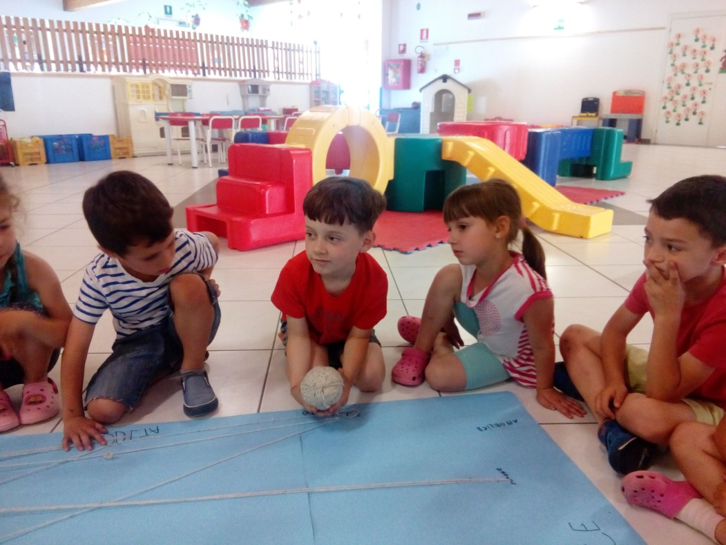
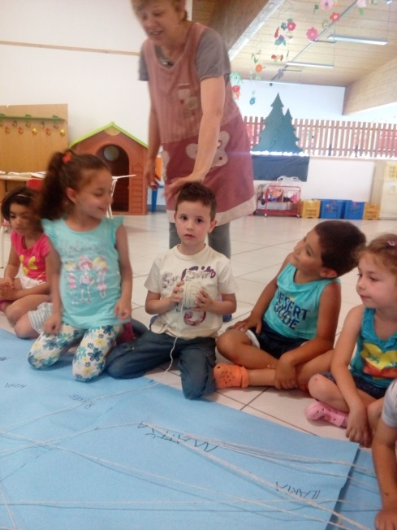
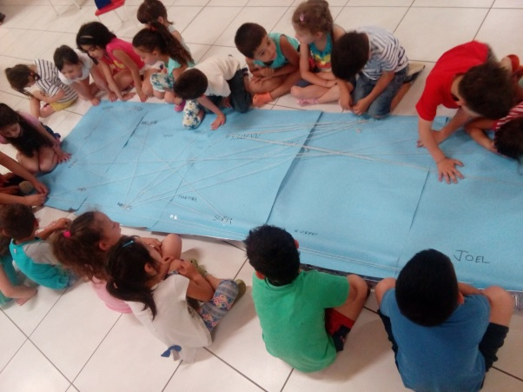

Slide 15
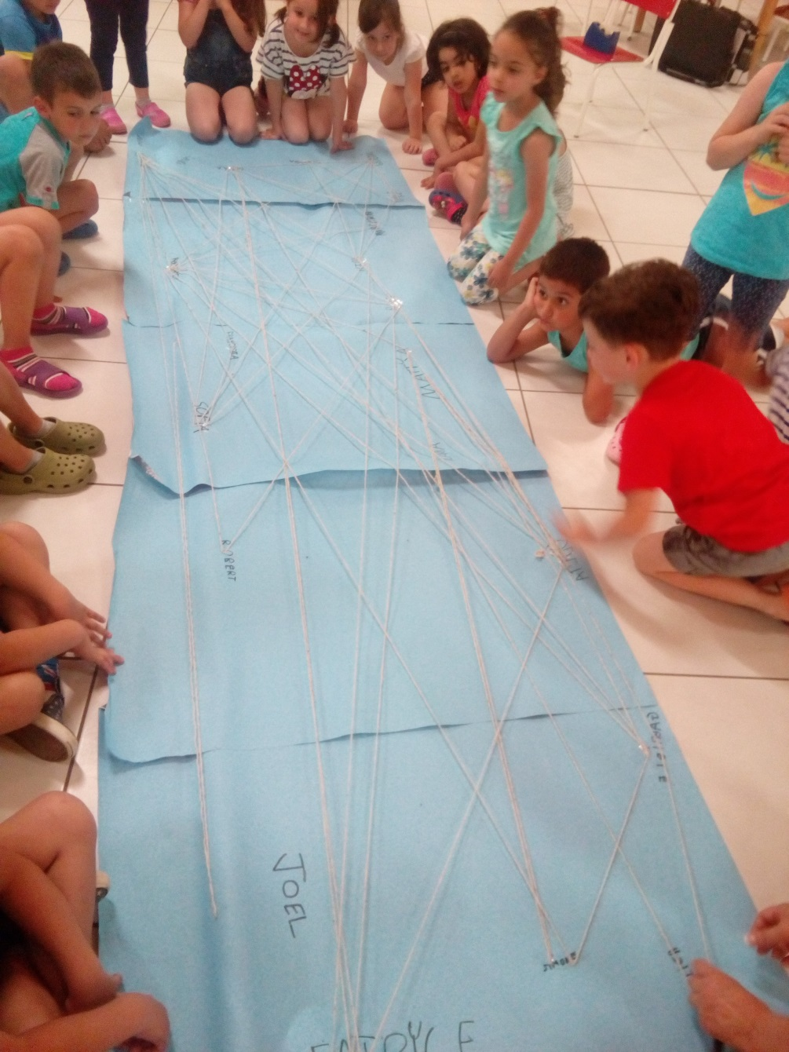
Il risultato finale

Slide 16
I PENSIERI DEI BAMBINI
Ho scelto Joel perché gioca sempre con me
Ho scelto Diego perché gioca a calcio con me
Passo il gomitolo a Roberto perché è tanto mio amico e voglio sempre giocare con lui
Ho scelto Gabriele perché noi siamo amici del cuore
Scelgo Mattia perché al mattino è il primo amico che gioca con me
Ho scelto Atildo perché gioca a calcio con me
Ho scelto Mattia perché siamo compagni di scuola
Scelgo Simone perché lui è sempre bravo
Passo il gomitolo a Mattia perché è buffo e l’amico migliore
Scelgo Roberto perché mi fa ridere
Ho scelto Angelica perché viene sempre a casa mia
Passo il gomitolo a Greisy perché è la mia amica del cuore
Scelgo Sofia perché è la mia amica preferita
Scelgo Giulia perché è un’amica speciale
Scelgo Rares perché siamo diventati amici, prima ci facevamo i dispetti
Scelgo Hiba perché noi siamo amiche (entrambe marocchine).

Slide 17
ATTIVITA’ SVOLTA DAI BAMBINI DI 3 C SCUOLA PRIMARIA
CIRCLE TIME E CASSETTA
DELLA DISCUSSIONE
Si tratta di un’attività che facilita la comunicazione
e la conoscenza reciproca nel gruppo.
Gli alunni si posizionano per terra o su sedie disposte
a cerchio in modo tale che ciascuno possa vedere
ed essere visto da tutti.
La comunicazione avviene secondo regole ben precise e
condivise all’inizio dell’attività, finalizzate a promuovere
l’ascolto attivo e la partecipazione di tutti.
La discussione riguarda tematiche proposte
dagli alunni stessi. All’interno del cerchio l’insegnante
ricopre il ruolo di facilitatore della comunicazione evitando
di assumere posizioni centrali ( fornendo soluzioni o
risposte agli alunni).

Slide 18
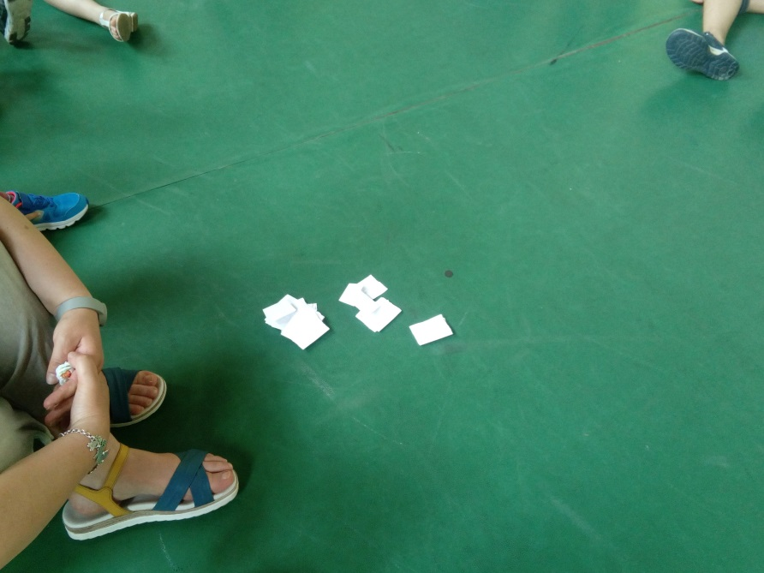
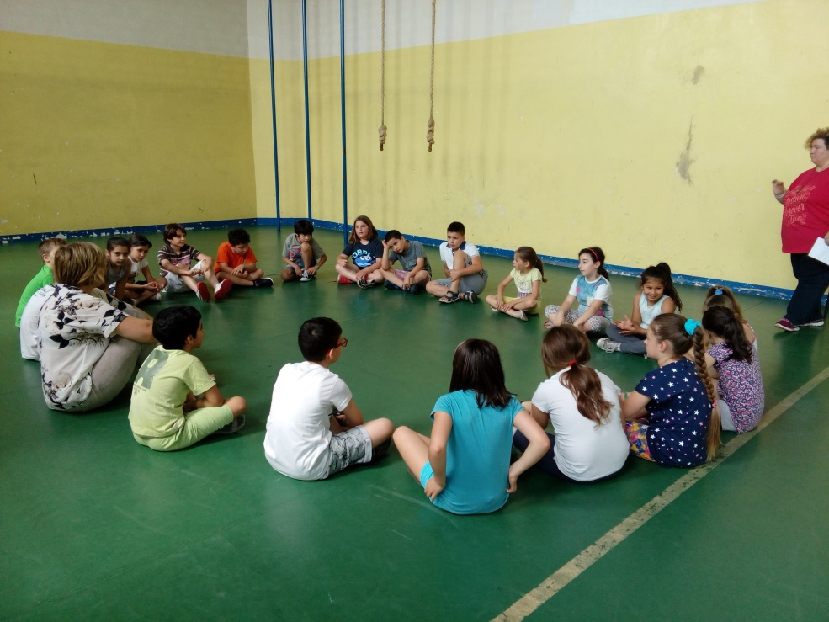
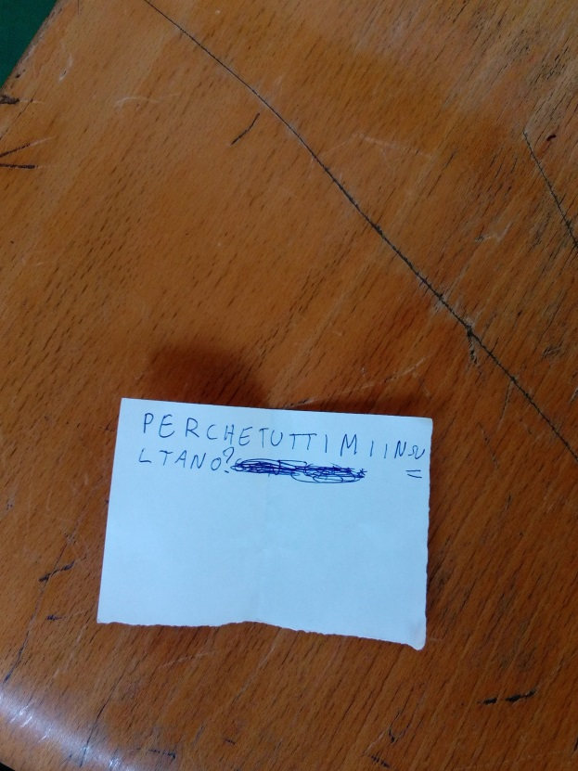
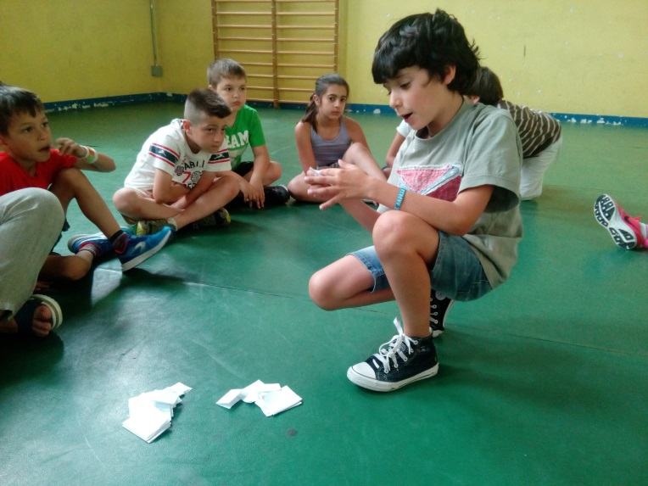

Slide 19
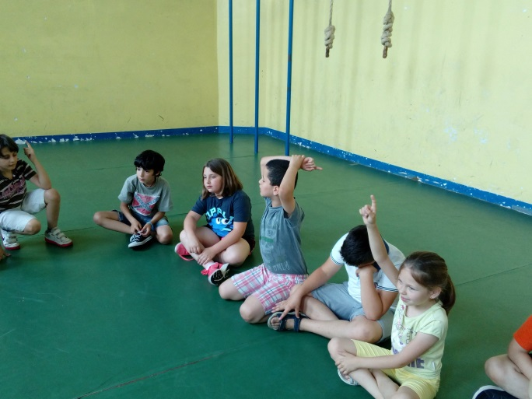
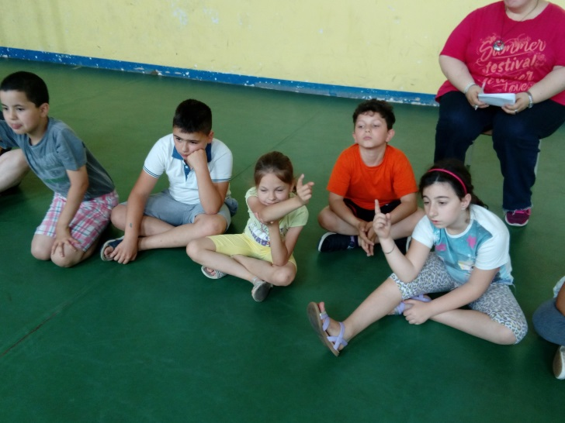
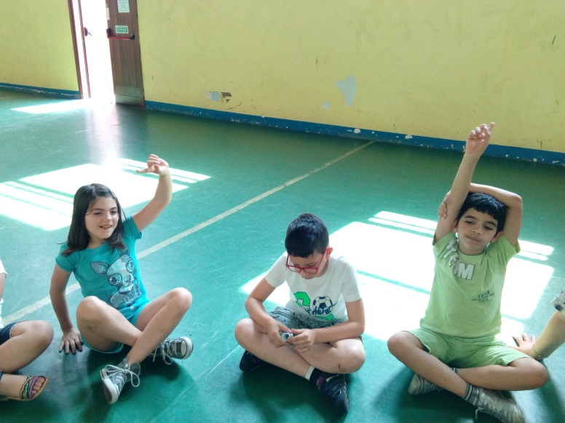
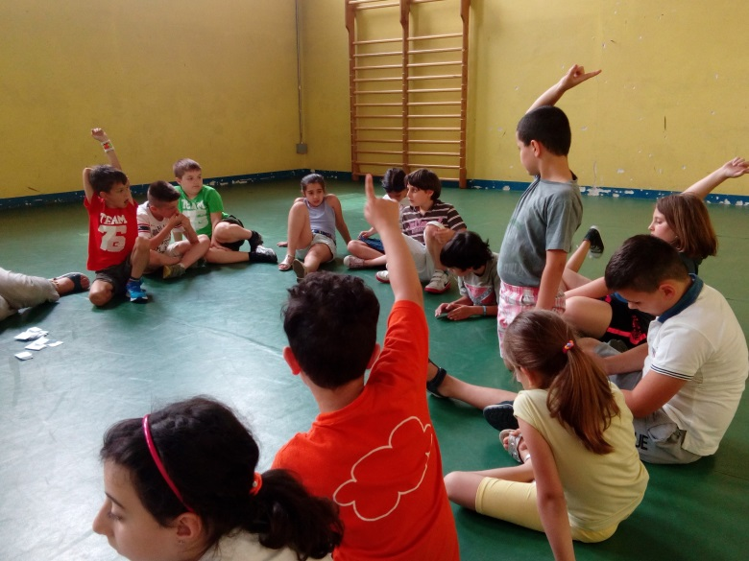
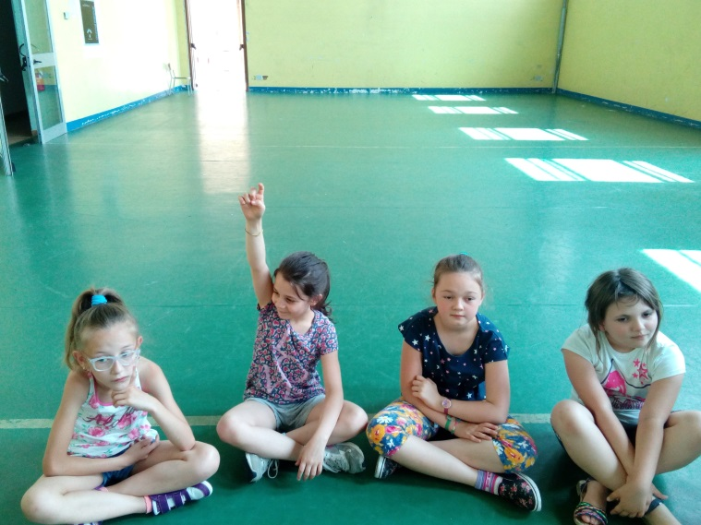

Slide 20
Perche’ tutti mi insultano?
RIFLESSIONI DEGLI ALUNNI
Gli insulti fanno male
L’insulto nasce dalla rabbia personale
La pace si fa dopo la guerra
L’insulto non ti tocca se si è se stessi e quindi
non serve a nulla arrabbiarsi
Non si può essere tutti amici, qualcuno da odiare
ci deve essere.
La pace è solo un’idea religiosa
Se fossimo tutti amici nel mondo ci sarebbe più caos
Se sei maleducato e dispettoso non puoi avere amici

Slide 21
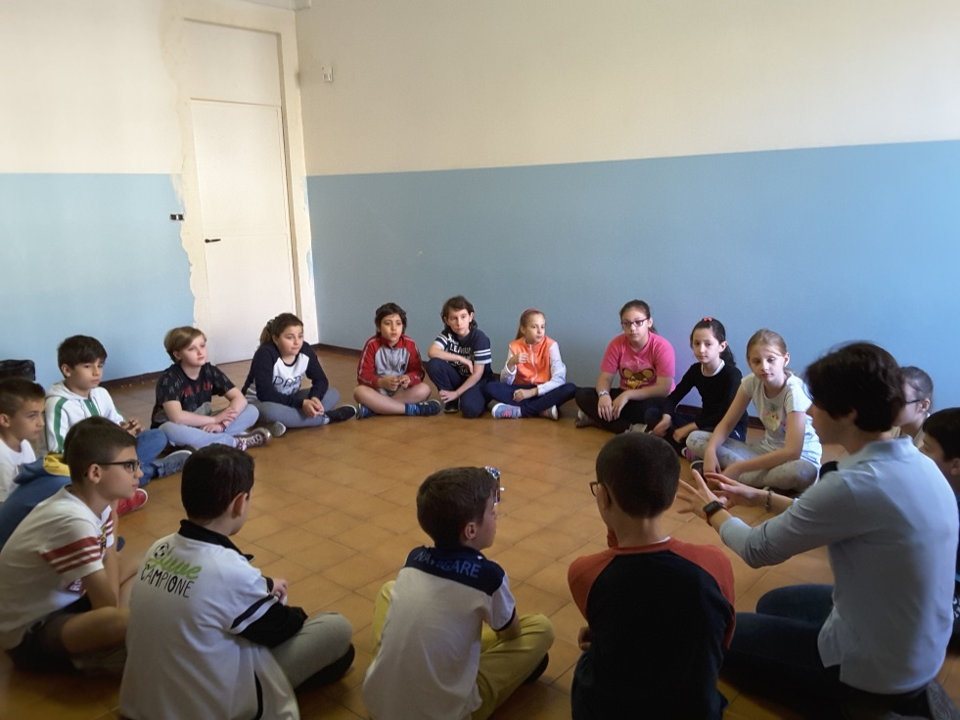
ATTIVITA’ SVOLTA DAI
BAMBINI DI 4 C
SCUOLA PRIMARIA
CIRCLE TIME E CASSETTA
DELLA DISCUSSIONE

Slide 22
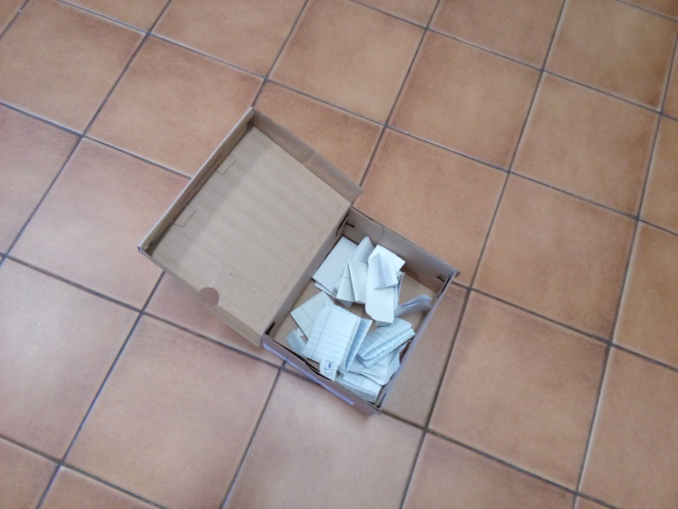
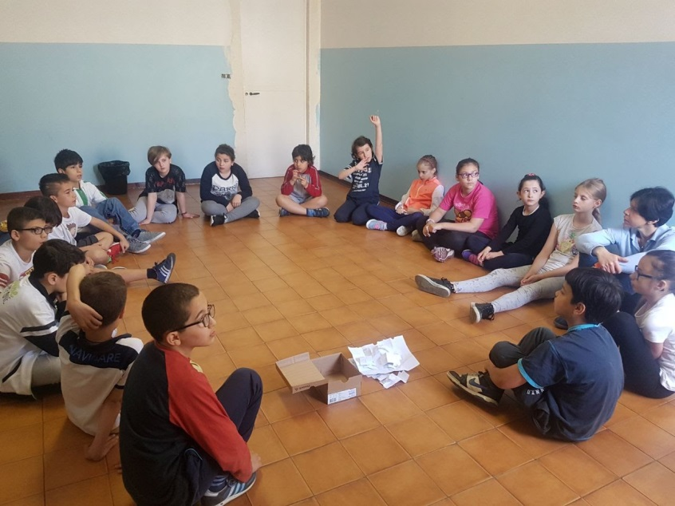
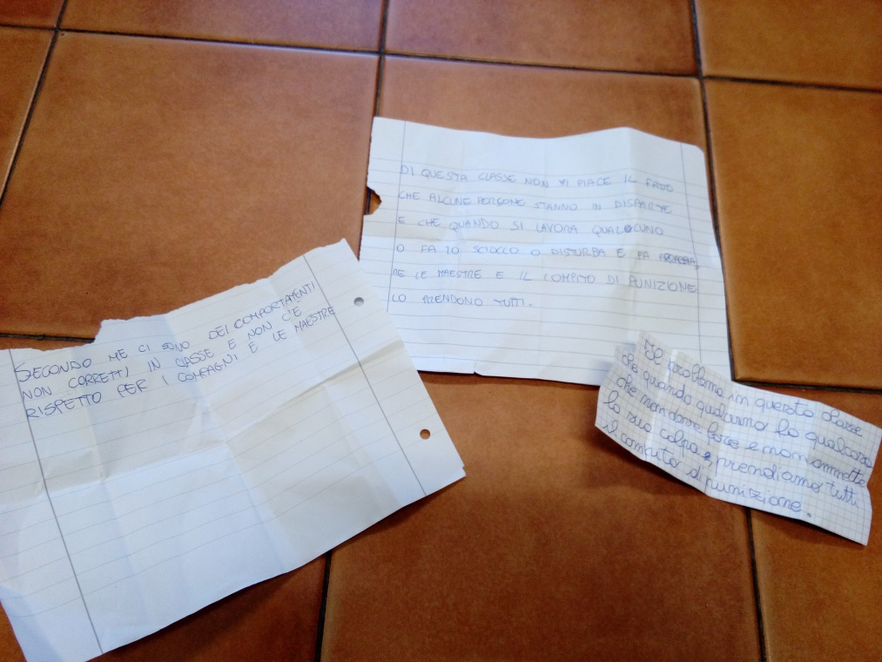

Slide 23
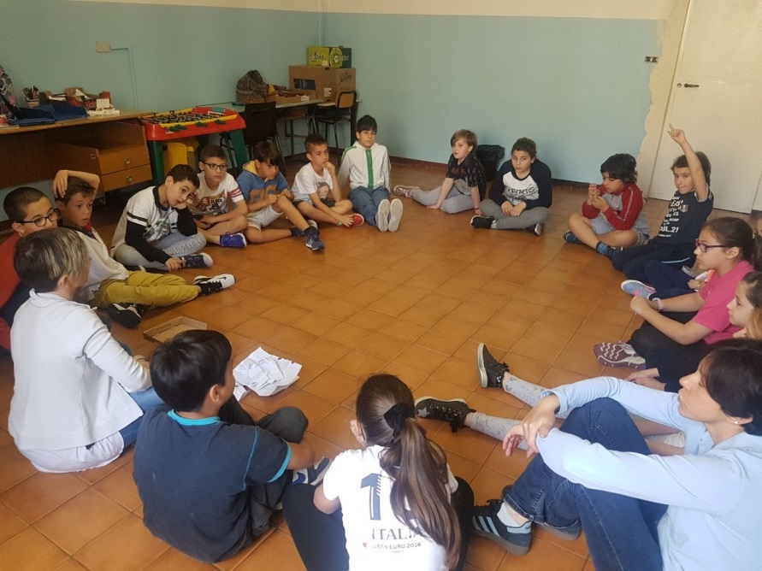
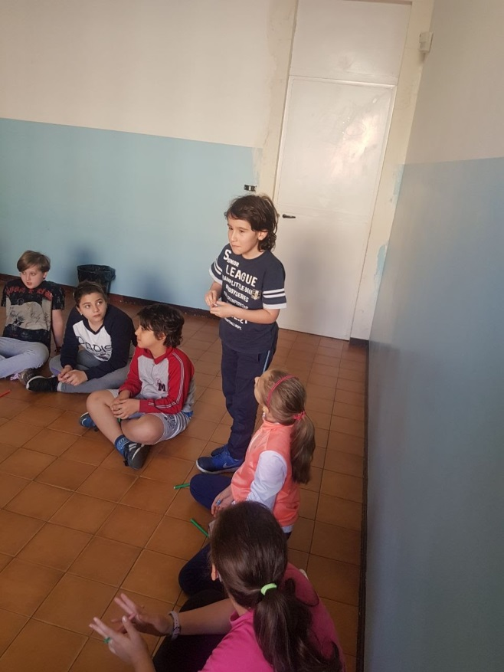

Slide 24
IL PROBLEMA IN QUESTA CLASSE E’ CHE QUANDO
QUALCUNO FA QUALCOSA CHE NON DEVE FARE E
NON AMMETTE LA SUA COLPA, PRENDIAMO TUTTI
IL COMPITO DI PUNIZIONE…
RIFLESSIONI DEGLI ALUNNI
Con questa attività abbiamo capito che, per stare bene
in classe, dobbiamo collaborare tutti, anche con le
insegnanti
Con volontà è possibile creare un buon clima di classe
Parlando liberamente di questo problema abbiamo capito
che tanti di noi la pensano allo stesso modo
E’ stata una bella attività perché tutti insieme, coinvolgendo
anche i bambini che di solito restano un po’ isolati, abbiamo
cercato una soluzione

Slide 25
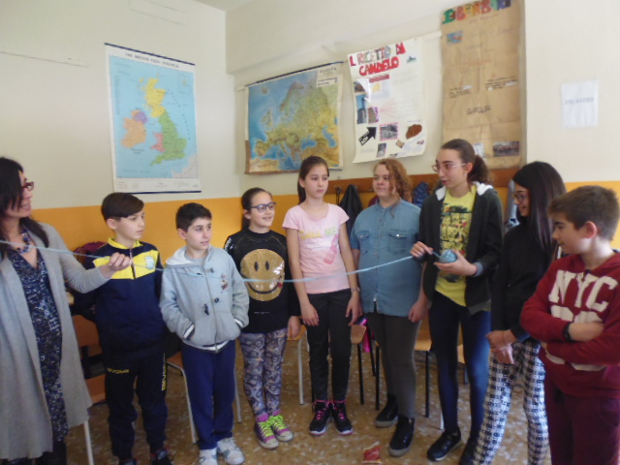
ATTIVITA’ SVOLTE DAI
RAGAZZI DELLA 1 C
SCUOLA SECONDARIA
DI PRIMO GRADO
IL GIOCO DEL GOMITOLO DI LANA

Slide 26
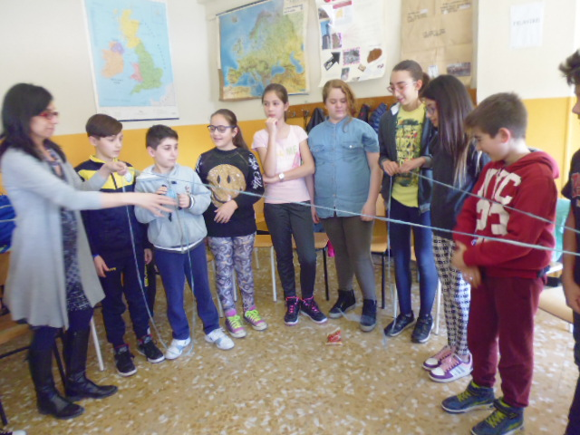
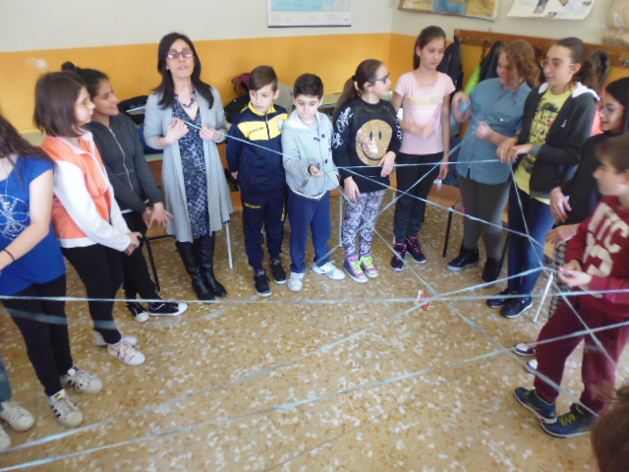
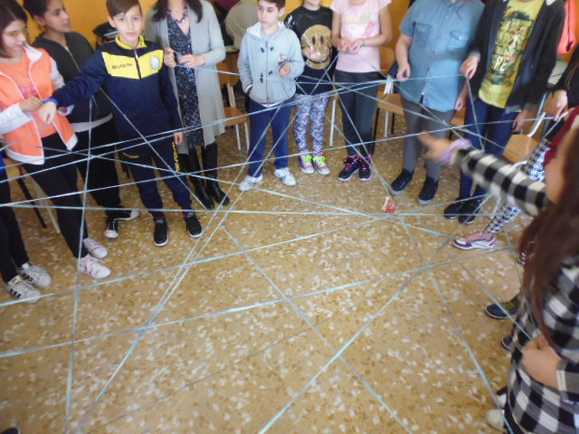

Slide 27
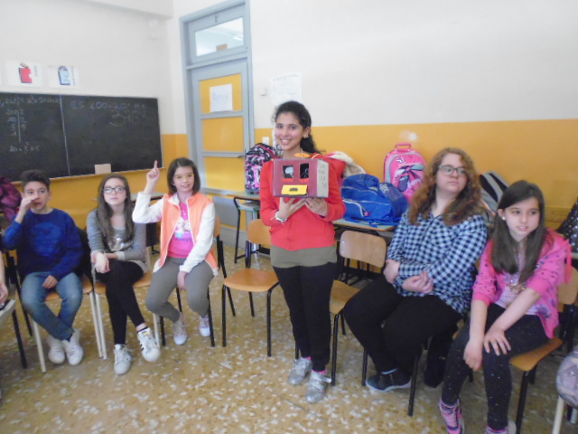
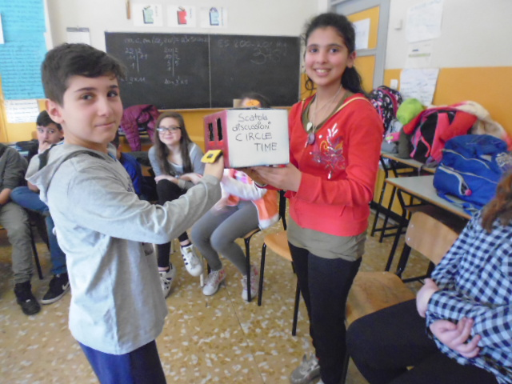
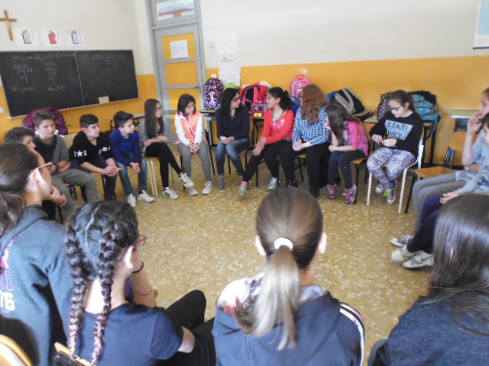
CIRCLE TIME E CASSETTA
DELLA DISCUSSIONE

Slide 28
I pensieri dei ragazzi
Nel circle time si provano varie emozioni e sentimenti, io provo un sentimento di responsabilità, mi sento grande perché bisogna avere una mente molto matura, non è un’attività da asilo. Provo poi interesse nel sentire i racconti dei compagni e nel commentarli con consigli e opinioni.
Questa attività consiste nel discutere su argomenti scelti da una scatola detta «scatola delle discussioni».
Io trovo molto bella questa attività perchè se sei in un momento difficile e racconti il motivo alla classe ti accorgi che non sei l’unico che ha avuto questo problema! La cosa bella è che ci rendiamo conto che abbiamo le stesse paure, gli stessi sentimenti e che in fondo siamo un po’ tutti uguali!

Slide 29
Mi è servito per capire che quando ci sono dei problemi bisogna parlarne a scuola e a casa.
Durante quest’ora si discute tutti insieme riuniti in cerchio, credo sia un progetto molto utile perché riesce a far parlare anche i più timidi; è anche un modo di mettere alla prova tutti noi, infatti non è facile intervenire parlando di quello che ha fatto un alunno senza farlo star male. Ma si possono anche dare dei consigli a chi ha delle incertezze; può succedere che un ragazzo timido, con qualche incoraggiamento, aumenti la fiducia in se stesso.
L’argomento che mi è rimasto più impresso è stato l’intervento chirurgico di mio papà perché mentre lo raccontavo mi sono messa a piangere.
E’ stato molto bello perché ci mettevamo in cerchio e potevamo guardarci tutti.

Slide 30
Le attività proposte sono state finalizzate a far riflettere bambini
e ragazzi sull’importanza e la ricchezza di vivere in una comunità.
Per aiutarli a costruire atteggiamenti positivi in questo senso, sono stati
stimolati ad identificare ed esprimere, attraverso il gioco e il linguaggio verbale,
le proprie idee e i loro sentimenti.
L’intento è stato, quindi, quello di valorizzare la loro unicità e,
nello stesso tempo, di renderli consapevoli che tutti devono concorrere
alla vita comunitaria.
Proponendo le attività ai vari ordini di scuola è emerso come, già fin da piccoli,
ci siano «episodi» e situazioni in cui i bambini vengono esclusi dal gruppo.
Completata la ragnatela con il filo di lana i bimbi di cinque anni sono stati
invitati a riflettere e a esprimere i loro pensieri sull’accaduto.
Le tre bimbe sono state escluse perché:
Sono amiche del cuore
Sono dei Leprotti (altra sezione)
Non fanno giocare gli altri bambini con loro
Sono femmine
Non si fanno mai sgridare
Non si fermano mai a mangiare con noi

Slide 31
L’idea di realizzare le attività di educazione alle emozioni
nei tre ordini di scuola è stata valida e ha sortito risultati
positivi, pertanto le insegnanti sono disposte a proseguire
questo percorso estendendolo ad altre realtà dell’Istituto,
sempre nella consapevolezza di dire tutti insieme…….
NO AL BULLISMO

Slide 32
